Slide 1

Núcleo Telessaúde SC
Luana Gabriele Nilson
Luise Lüdke
Marina Bento Veshagem

Slide 2
MISSÃO TELESSAÚDE SC
Integra o Programa Nacional Telessaúde Brasil Redes, do Ministério da Saúde.
Oferecer apoio, por meio da educação permanente a distância, aos profissionais de saúde da Atenção Básica.
Objetiva fortalecer a AB, investindo no protagonismo das equipes.

Slide 3
ROTEIRO
TELESSAÚDE SC
3. Teleconsultoria
2. Tele-educação
(cursos, webs)
1. Telediagnóstico
Teleconsultoria Clínica
2ª Opinião Formativa
Teleconsultoria de Processo de Trabalho
4. Comunicação

Slide 4
ANO | ARTICULAÇÃO | ATIVIDADES | MUN | EQUI | PROFIS
2008 2009 | Projeto Piloto (100 pt) MS/SGTES UFSC | Webconferência Segunda Opinião | 131 | 333 | 3.037
2010 | UFSC – SES/SC Telediagnóstico | Webconferência Segunda Opinião Curso piloto | 179 | 752 | 4.176
2011 | UFSC – SES/SC Telediagnóstico Atenção Básica COSEMS | Webconferência Segunda Opinião Workshop Teleconsultoria Proc. Trabalho | 205 | 987 | 5.230
2012 | UFSC – SES/SC Telediagnóstico Atenção Básica COSEMS ACMFC | Webconferência Segunda Opinião Workshop Teleconsultoria Proc. Trabalho Teleconsultoria Clínica (piloto) Minicursos | 246 | 1.029 | 4.634
2013 | UFSC – SES/SC Telediagnóstico Atenção Básica COSEMS ACMFC CIT | Webconferência Segunda Opinião Workshop Teleconsultoria Proc. Trabalho Teleconsultoria Clínica Mini Cursos CIT – fone 0800 | 281 | 1.221 | 6.119

Slide 5


VÍDEO INSTITUCIONAL

Slide 6

Telediagnóstico
+55 48-3212-1655

Slide 7

Tele-educação
  Forma de ensino que possibilita a aprendizagem, com a mediação humana de recursos didáticos sistematicamente organizados, apresentados em diferentes suportes de informação, utilizados isoladamente ou combinados e veiculados pelos diversos meios de comunicação.

Slide 8
WEBCONFERÊNCIAS E WORKSHOPS
São palestras com temas voltados para a Atenção Básica.
Os temas a serem abordados são definidos baseados nas necessidades apontadas pelos profissionais da ESF e com o enfoque da integralidade, abordando os determinantes do processo de saúde e doença de forma ampliada.

Slide 9

Modalidades
Webconferência:
  Público: equipes de Atenção Básica
  Horário: toda quarta-feira, às 15h
  Temas: Processo de trabalho e clínico (que tenham uma abordagem multiprofissional)
Workshop:
  Público: profissionais de nível superior (médicos/enfermeiros/dentistas/profissionais NASF)
  Horário: quintas-feiras, às 16h (conforme agenda)
  Temas: abordagem para categoria específica

Slide 10
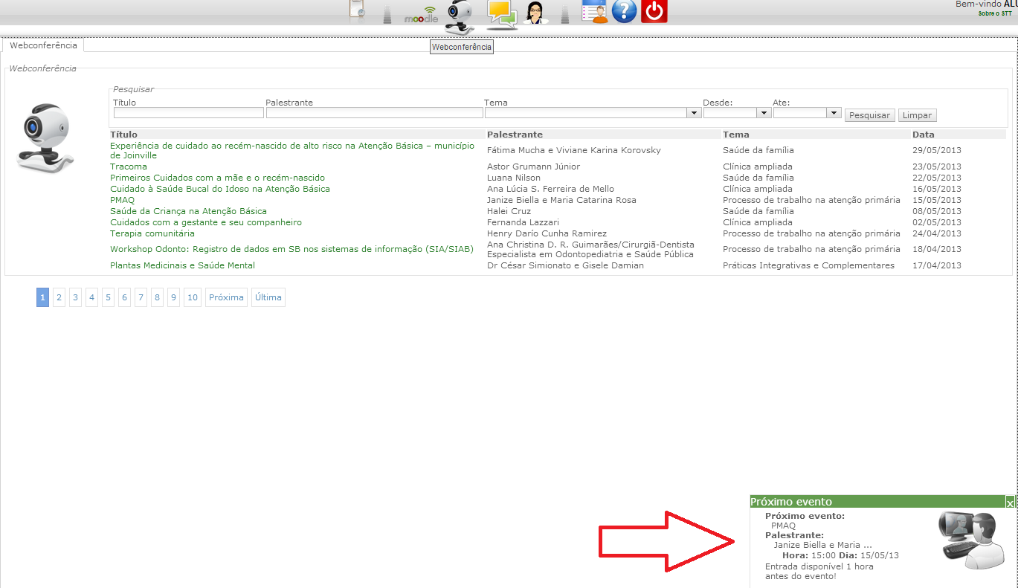
Como acessar... (Web ao vivo)
Você também pode acessar o acervo de webs/workshops gravados
No dia e hora da web/workshop de seu interesse, entre no portal utilizando seu login e senha e clique para entrar no local indicado pela seta vermelha:

Slide 11

MINICURSOS
No mês de abril/2013 o Telessaúde SC lançou o Moodle Telessaúde, um ambiente virtual de aprendizagem onde os profissionais podem acessar uma série de minicursos.
Os minicursos disponíveis atualmente são:
Trabalho com grupos na Atenção Básica;
Agentes Comunitários de Saúde;
Acolhimento.

Slide 12

Já ofertamos:
Atenção Básica: princípios e diretrizes;
Sistema Único de Saúde e sua Legislação;
Reconhecimento do Território.
Em fase de produção:
Consulta de enfermagem;
Curso Clínico para médicos.

Slide 13
Metodologia
O modelo adotado para os minicursos é autoinstrucional.
Fórum tira-dúvidas.
Carga horária média de 15h, com previsão de 30 min. de dedicação diária para conclusão em um mês.
Atividades:
  Leitura do material;
  Autoavaliação para fixação dos conhecimentos;
  Avaliação final com reflexão da própria prática de trabalho e realização de uma teleconsultoria assíncrona.

Slide 14

Como acessar
O acesso ao Moodle Telessaúde é feito através acesso restrito, com usuário e senha no portal Telessaúde (telessaude.sc.gov.br).
Também está disponível na página inicial do portal um passo a passo de como acessar o Moodle Telessaúde.
Ao acessar o Moodle, a visualização dos conteúdos pode ser feita de duas maneiras:
  Como visitante, para avaliar se o conteúdo lhe interessa antes de fazer sua inscrição definitiva, utilizando a senha “televisitante”;
  Inscrevendo-se como aluno nos períodos em que forem abertas as inscrições, na primeira semana de cada mês.

Slide 15
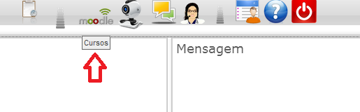
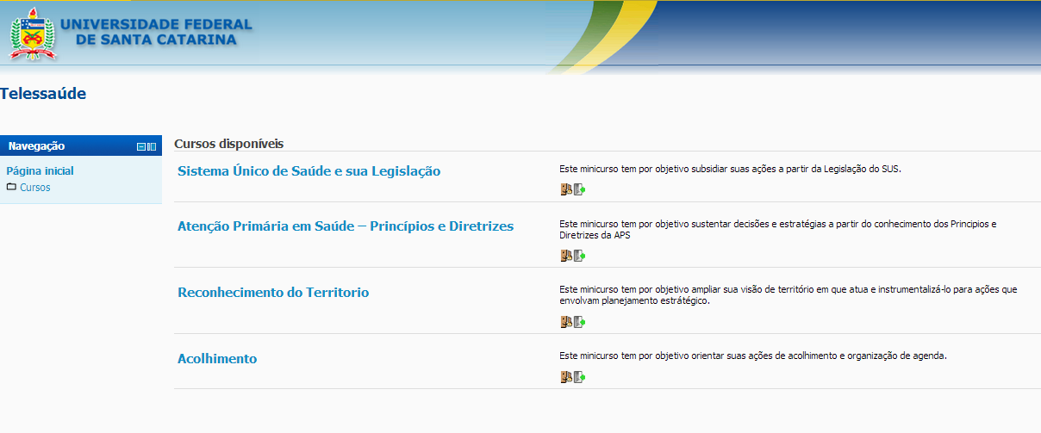
MOODLE TELESSAÚDE
Acesse primeiro o portal com seu login e senha e clique no ícone Moodle.

Slide 16

TELECONSULTORIAS
  A Teleconsultoria é um serviço de apoio institucional e educação permanente a distância disponibilizado para as equipes de Atenção Básica do estado de Santa Catarina.
  São consultas registradas e realizadas entre trabalhadores, profissionais e gestores da área da saúde para esclarecer dúvidas sobre procedimentos clínicos, ações de saúde e questões relativas ao processo de trabalho.

Slide 17

Objetivos
Proporcionar o diálogo por meio da Teleconsultoria síncrona (via skype) ou assíncrona (mensagem off-line);
Ampliar a capacidade resolutiva do solicitante e da rede de Atenção Básica;
Esclarecer dúvidas clínicas e orientar a tomada de decisões em casos complexos;
Esclarecer dúvidas sobre ações de saúde e questões relativas à organização do processo de trabalho para melhoria do acesso e qualidade da Atenção Básica;
Fortalecer o apoio institucional e a educação permanente de forma integrada aos demais serviços do Telessaúde SC.

Slide 18

SEGUNDA OPINIÃO
FORMATIVA - SOF
Suporte à decisão profissional para
questões do cotidiano de trabalho
das equipes de Saúde da Família.
As perguntas que são encaminhadas à SOF surgem das Teleconsultorias e são respondidas com base em evidências científicas e no papel ordenador da Atenção Básica no SUS.
Tais respostas ficam no banco de dados da Biblioteca Virtual em Saúde (BVS), disponíveis para consulta dos profissionais.

Slide 19
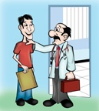
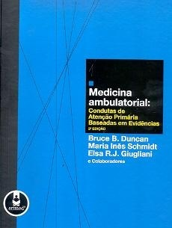




Principal objetivo
Aumentar a resolubilidade da Atenção Básica (AB), contribuindo para a qualificação dos profissionais que atuam na Estratégia de Saúde da Família, através da disponibilidade de perguntas e respostas relevantes e pertinentes no contexto da AB e do SUS.
Acesso pelo endereço:
http://www.telessaudebrasil.org.br/ - http://pesquisa.bvs.br/telessaude/?where=BLOG

Slide 20
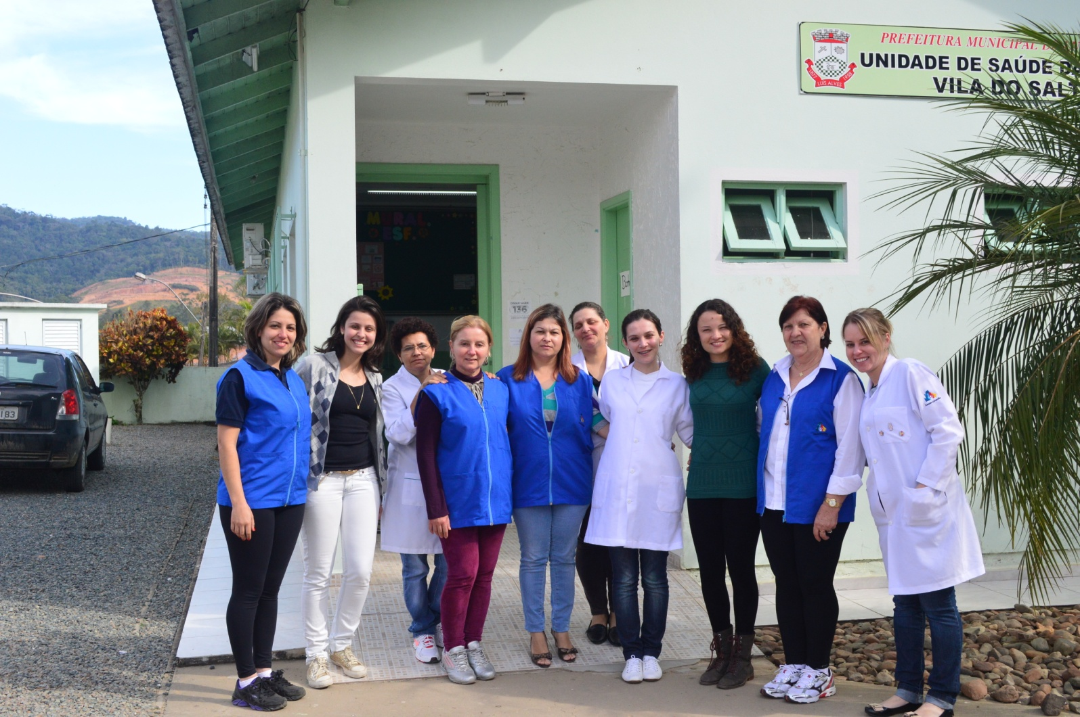
Depoimento Débora Gesser – Luiz Alves

Slide 21

Teleconsultorias:
Chamar participante para enviar pergunta.
Como solicitar?
Como ver a resposta?
Como avaliar?
Como acessar o skype?
Como acessar o registro da consultoria realizada?

Slide 22

TELECONSULTORIAS 0800
  O Centro de Informações Toxicológicas de Santa Catarina dispõe de um serviço de plantão 24 horas que presta informações específicas em intoxicações e envenenamentos em caráter de urgência a profissionais de saúde.

Slide 23
COMUNICAÇÃO
É a ferramenta para elaborar, transmitir e divulgar as informações do Telessaúde SC.
Serve para apoiar os serviços, fazer circular informações entre os profissionais, publicizar os resultados do Núcleo e manter contato com a imprensa.

Slide 24

Objetivos
- Fazer divulgação ampla do Telessaúde SC para criar identidade do Núcleo;
- Criar e melhorar as estratégias específicas de divulgação dos serviços do Telessaúde SC;
- Divulgar informações sobre o Telessaúde SC, sobre os serviços e também conteúdo sobre saúde;
- Atingir o público-alvo principal do Núcleo.

Slide 25


Informativo

Slide 26

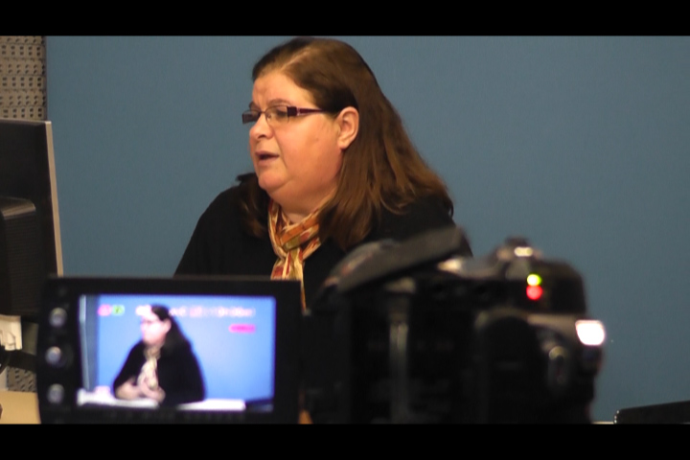
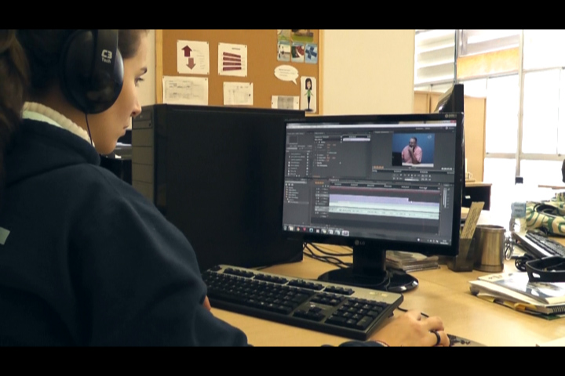
Suporte à webconferência

Slide 27
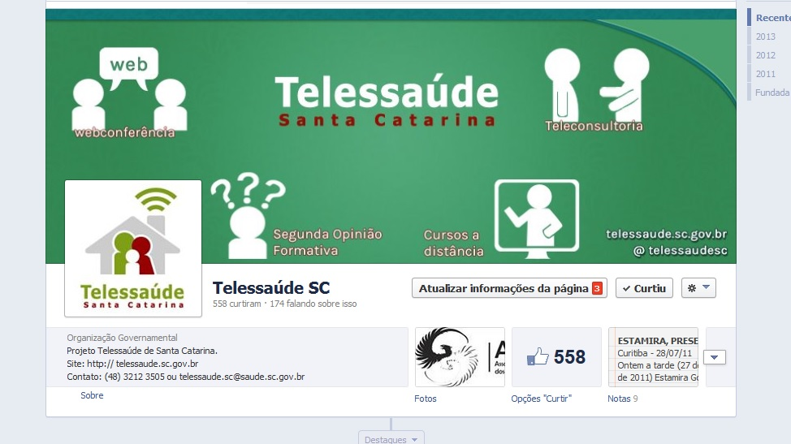
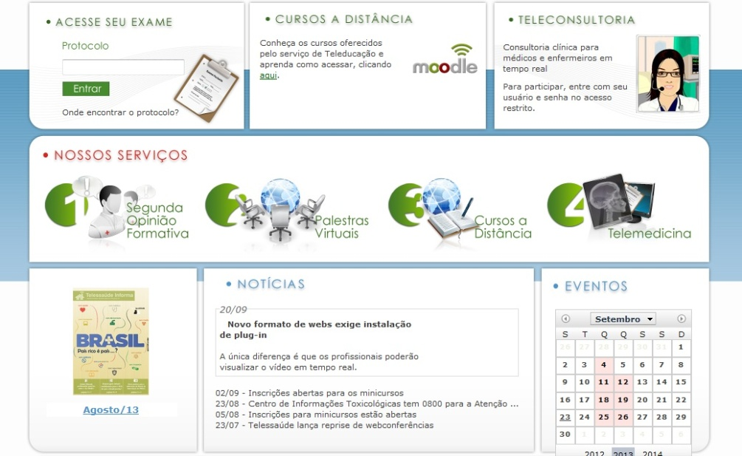
Rede Social e Portal

Slide 28
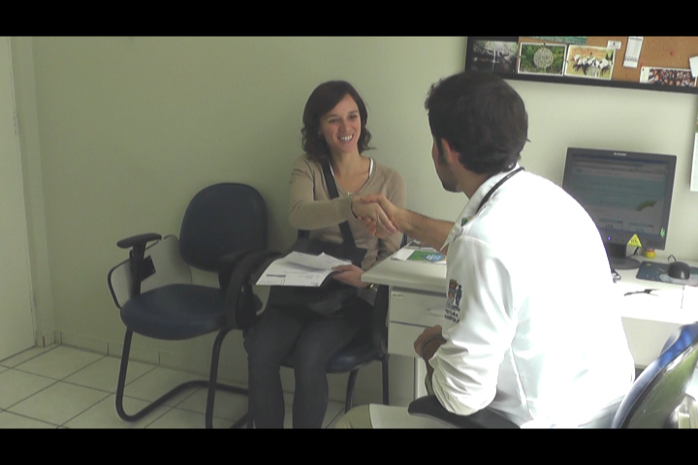
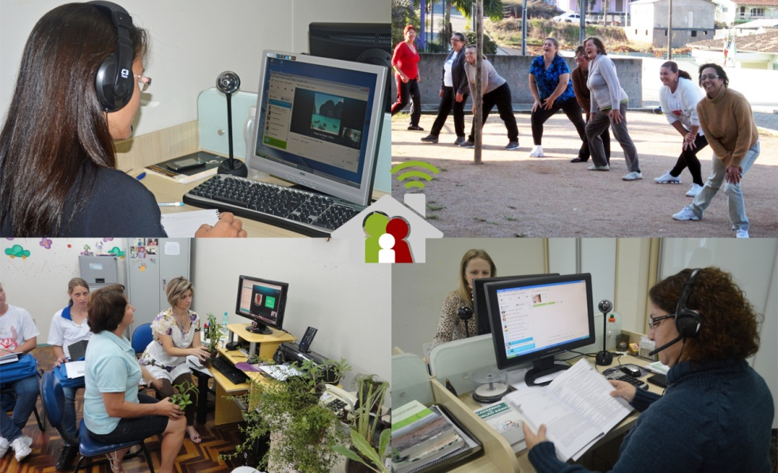
Produção de vídeos

Slide 29
Como se cadastrar?
Entre em contato através do número (48) 3212-3505 ou e-mail: telessaude.sc@saude.sc.gov.br.
Será solicitado que você encaminhe os dados para cadastro: Nome completo, CPF, profissão, registro profissional, nome do município, CNES da Unidade de Saúde, nome da Unidade de Saúde e e-mail pessoal.
Assim que o cadastro for realizado, você receberá um e-mail automático com informações sobre o seu login e senha de acesso ao portal.

Slide 31
Contatos
http://telessaude.sc.gov.br
telessaude.sc@saude.sc.gov.br
(48) 3212 3505

